Slide 1
الجامعة المستنصرية/ كلية التربية -قسم الجغرافية
المرحلة الثانية/ صباحي
المناخ في قارة اسيا
م.م. رغد حسين علي

Slide 2
المناخ في قارة اسيا
الصفات العامة لمناخ اسيا
تتفاعل العديد من العوامل الجغرافية في تحديد الملامح المناخية لقارة اسيا واكساب جهاتها المختلفة اختلافات مناخية بينية وذلك من خلال العمق والانتشار والتفاعل مما اثر بذلك في كل من نوعية الموارد الطبيعية وتوزيعها وايضا طبيعة الملامح البشرية للقارة ودورها في الاستيطان البشري وانعكست هذه الخصائص على اهمية اسيا وثقلها بين قارات العالم.
فالمناطق الشمالية من القارة لاسيما أقصاها تتصف بمناخ قطبي شديد الانخفاض في درجات الحرارة طيلة مدة الشتاء الطويل، أما صيفها فهو قصير وبارد، ويمتد إلى جنوب هذا النطاق مناخ شبه قطبي ممتد من طرف سايبيريا الغربي إلى طرفها الشرقي، وشتاءه بارد، وصيفه قصير ودافئ. وإلى الجنوب منه في أقصى شمال الصين ووسط اليابان يسود مناخ رطب ذو صيف طويل نسبيا، وشتاء جاف تقريباً.
أما في جنوب الصين وجنوب اليابان فالمناخ شبه استوائي رطب وأمطاره على مدار السنة. كما يذكر في شمال الهند جنوب جبال الهملايا وتحمل الرياح الموسمية الأمطار إلى المنطقة صيفا، اما فصل الشتاء فهو جاف.
أما المناخ الاستوائي الممطر صيفا والجاف شتاء فهو يتركز في معظم شبه جزيرة الهند الصينية متأثراً بالحركة الموسمية للكتل الهوائية التي تحدث الرياح الموسمية الصيفية بين مايس وتشرين الأول في مناطق شمال خط الاستواء ولا تبعد عنه كثيراً.

Slide 3
أما ساحل الهند الجنوبي الغربي وجزر جنوب شرق آسيا، فهي تتمتع بالأمطار الغزيرة على مدار السنة.
أما المناطق الداخلية من آسيا آسيا الوسطى، ومناطق جنوب غرب آسيا، فهي أزر بعضها الصحاري لاسيما صحراء لين جفافاً من غيرها، وتتركز في الخالي في السعودية، وصحاري توركمنستان وجنوب كازخست وشمال أوزبكستان التي تشترك في صحراء (قوزلكوم) yanikum التي تشغل المنطقة الجنوبية الشرقية من بحر آرال بين نهري سرد. القطبي شديد الانخفاض في وأموداريا، فضلا عن صحراء غوبي الممتدة عبر أراضي جنون منغولياً شرقاً، وصحراء (تكلاماكان) Takla Makan الواقعة إلى الجنوب من حوض تاريم وكلتا المنطقين تقعان في ظل المطر بسبب إمتداد جبال الهملايا جنوبها إلى تمنع حركة الهواء الرطب القادم من المحيط الهندي.
أما مناخ البحر المتوسط فيتمثل في المناطق المطلة على ساحل البحر المتوسط وشتاءه بارد ممطر وصيفه حار وجاف.

Slide 4
من أهم المؤثرة في قارة اسيا العوامل الجغرافية
1- الموقع الفلكي: تمتد الأراضي الآسيوية نحو دائرة عرض (91) دائرة عرضية ويمر خط الاستواء بأجزائها الجنوبية التي تمتد إلى الجنوب منه بـ(10)ْ عرضية وهذا بدوره أدى إلى تباين العناصر المناخية من الخصائص والتأثير من مكان لآخر في القارة وبالتالي تعددت الاقاليم المناخية بشكل واضح إذ تندرج معظم الاقاليم المعروفة في العالم من الاقليم الاستوائي الحار في الجنوب حتى الاقليم اقطبي شديد الانخفاض في درجات الحرارة في الشمال.
2- مساحة القارة وشكل السواحل: ان اتساع مساحة القارة التي تعد أكبر قارات العالم وتعرج سواحلها الذي يعد ليس شديداُ كما هو الحال في سواحل قارة اوربا الان انه يشكل العدد الكبير من اشباه الجزر والجزر التي يتسم مناخها بسيادة المؤثرات البحرية والمحيطية فيه كما هو الحال في اقليم جنوب شرق اسيا الذي تكون الغلبة في مساحته للبحر على اليابسة بنسبة ¼ فقسمة شبه الجزري يحتل مساحة (2) كم, اما قسمة الجزري فيحتل مساحة (2) كم2 في حين ان المناطق الداخلية فبسبب اتساع مساحة القارة فأنها بعيدة عن المؤثرات البحرية بمسافة تزيد عن 2000 ميل كمعدل.

Slide 5
3- اشكال سطح الارض::- تمتد المرتفعات الوسطى في الأجزاء الوسطى من القارة باتجاه عام من الغرب الى الشرق لتشكل محوراً عرضياً متصلاُ يكاد يقسم اليابس الآسيوي الى قسمين رئيسيين أحدهما شمالي يتسم بانخفاض درجة حرارته وسيادة المؤثرات القارية فيه , حيث تحول تلك المرتفعات دون وصول التأثيرات البحرية, أما القسم الجنوبي فتتصف بارتفاع درجة الحرارة لقربه من خط الاستواء فضلاً عن وجود المرتفعات الوسطى التي تحول دون وصول التأثيرات القارية (الكتل الهوائية الباردة) القادمة من وسط القارة.
وعلى العموم فأن قارة آسيا المترامية الأطراف تتصف بالتطرف المناخي لاسيما في منطقة القلب الذي يبعد عن البحار والمحيطات المحيطة بحدود 2400كم , ولهذا من الصعب أن تصل تأثيرات تلك البحار والمحيطات الى داخل القارة أو بصورة أدق الى وسطها .

Slide 6
أحوال المناخ في فصل الشتاء
بما أن الشمس تنتقل الى القسم الجنوبي من الكرة الأرضية في فصل الشتاء الذي يخص المناطق الواقعة الى الشمال من خط الأستواء فأن قلب قارة آسيا تنخفض فيه درجة الحرارة الى أدنى مستوياتها, ليصبح منطلقاً للكتل الهوائية الباردة التي تتشعب الى كل الأتجاهات عدا الأجزاء في شبه القارة الهندية التي يضعف فيها تأثير هذه الكتل بسبب أمتداد جبال الهملايا من الغرب الى الشرق.
أما المناطق الساحلية الجنوبية فهي قريبة من خط الأستواء , فتلك لاتتأثر بهذا الأنخفاض الشديد في درجات الحرارة. وتبقى المناطق الجبلية المرتفعة والهضبة متمتعة بجو بارد شديد البرودة الى معتدل في بغض الأحيان, أما الرياح فهي باردة جافة لأنها تهب من وسط القارة الا في حالة مرورها على بعض المسطحات المائية فأنها تلتقط الرطوبة وتسقطها مطرا على المناطق الشمالية والشمالية الغربية من القارة فأن التساقط يكون ثلجي ,والتساقط يكون مطري على السواحل الجنوبية من القارة , بعضها دائمي والبعض الآخر فصلي .

Slide 7
أحوال المناخ في فصل الصيف
في هذا الفصل يضمحل نطاق الضغط المرتفع ويتلاشى وتحل محله مناطق الضغط المنخفض, ويمتد من شبه الجزيرة العربية وطجكستان وشمال غرب الهند الى هضبة التبت, وتهب الرياح الموسمية على الهند حيث يجذبها نطاق الضغط المنخفض العميق المتركز على أقليم البنجاب في شمال غرب الهند , كذلك تهب الرياح الموسمية على الصين واليابان , ولكن الأمطار في الصين أقل غزارة منها في الهند .
وعلى العموم ففي هذين الموسمين يحدث هبوب لبعض الأعاصير لاسيما في مناطق جنوب غرب آسيا بسبب الأختلاف النسبي في مناطق الضغط خاصة في فصل الشتاء بين البحر المتوسط ومناطق الضغط المرتفع في داخل القارة, كما تحدث في فصل الصيف أعاصير (التيفون) المدمرة التي تنشأ في الأجزاء الغربية من المحيط الهادي , لتتوغل الى داخل الصين لمساحة 300 كم تقريباً .

Slide 8
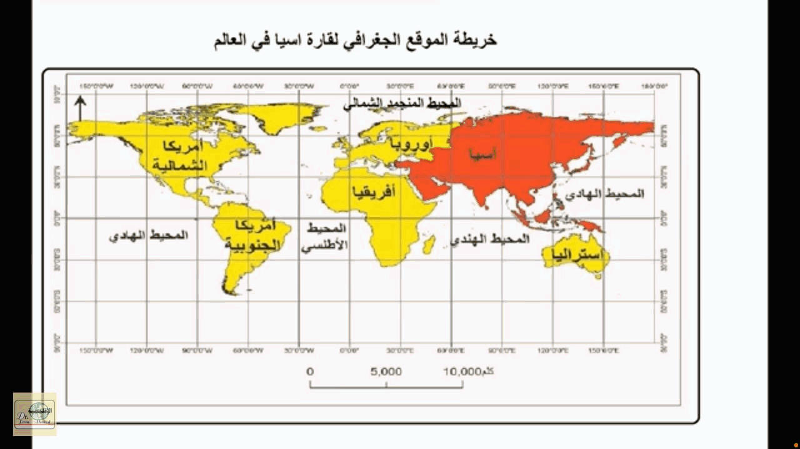

Slide 9
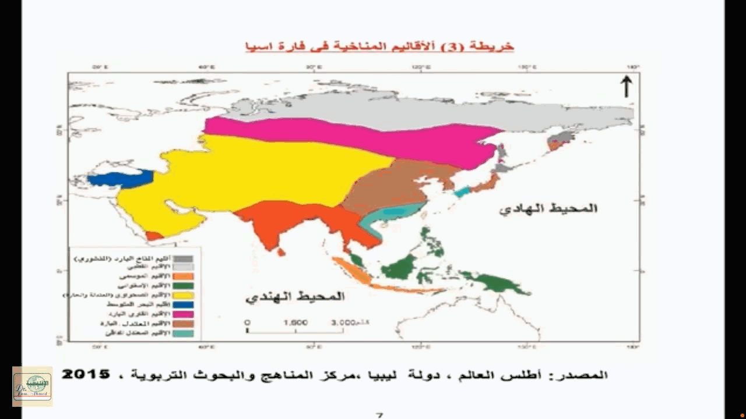

Slide 10
نهاية المحاضرة

